Slide 1
Mejillón dorado (Limnoperna fortunei)
Lic. Leandro Capurro
Sección Oceanografía y Ecología Marina
lcapurro@fcien.edu.uy

Slide 2
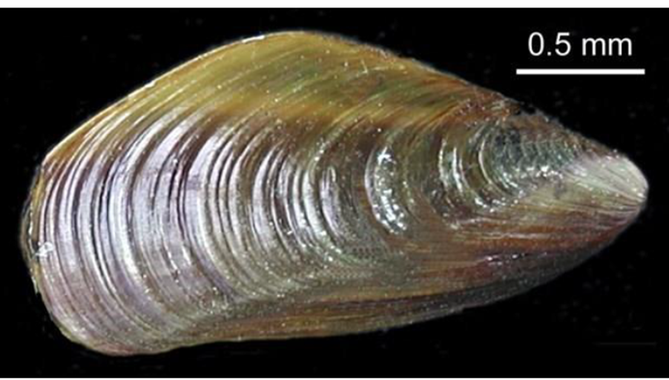
Características generales:
Valvas color dorado a marrón oscuro, con la superficie ventral plana adaptada a la adhesión a superficies duras a través del viso.
Su tamaño adulto varía de 2 a 4,5 cm, aunque se han reportado organismos de 6 cm en Corea.
Habitan en agua dulce a salobre (salinidad menor a 3)
http://www.marinespecies.org/aphia.php?p=taxdetails&id=506081

Slide 3
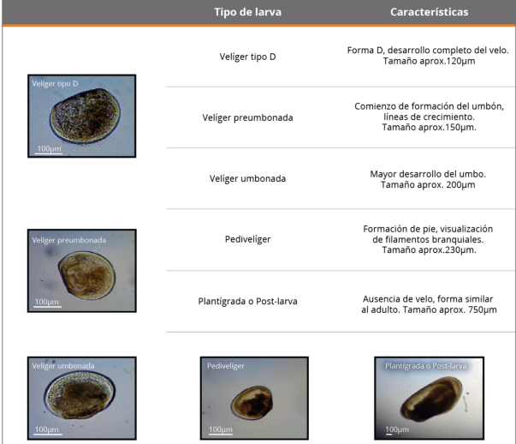
Ciclo de vida:
Fabian et al., 2021

Slide 4
Tasas reproductivas
El desarrollo gonadal es determinado por la temperatura del agua.
En zonas templadas la reproducción se da en los meses más cálidos (primavera, verano y parte del otoño).
En zonas calidad-tropicales la reproducción es todo el año (Ernandes-silva et al., 2017).

Slide 5
Fabian et al., 2021

Slide 6
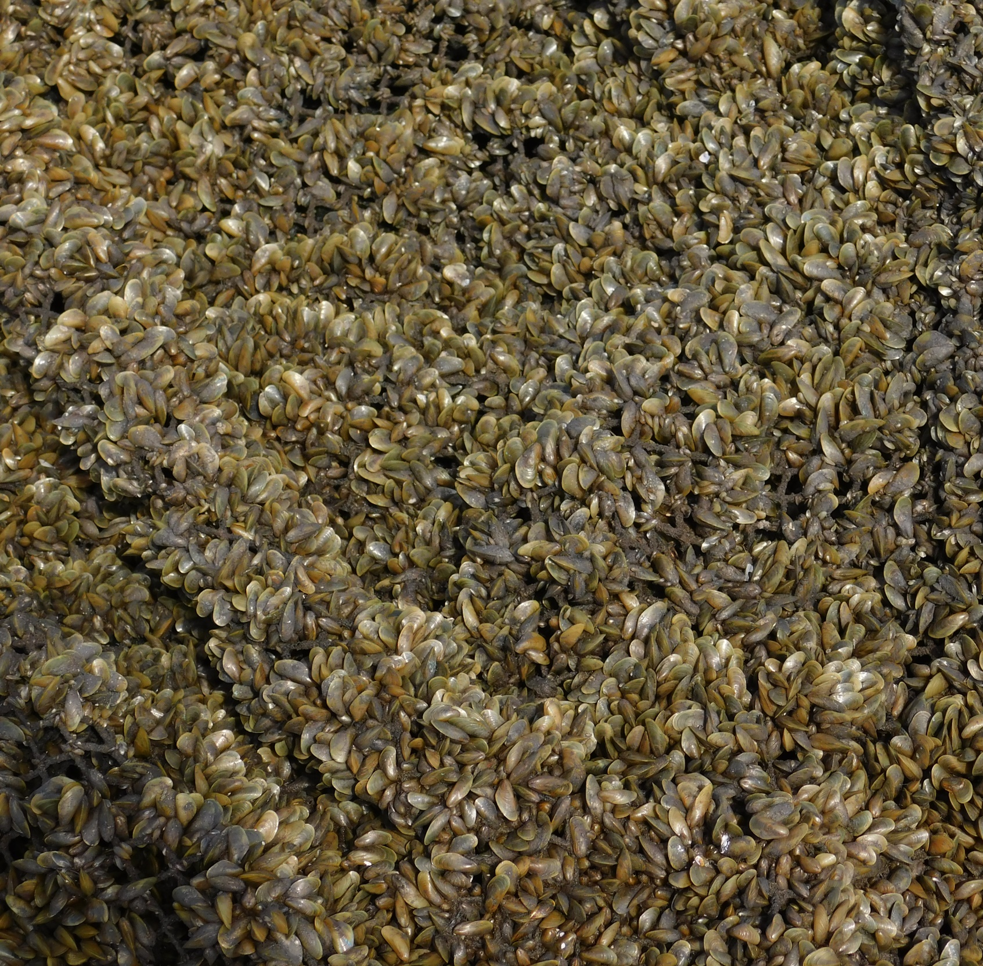
Densidad poblacional
Los adultos presentan densidades de 80.000 a 150.000 ind/m2
Las larvas pueden llegar hasta 7.000 ind/m3 aunque en ambientes cerrados (sistemas de refrigeración) existen reportes de hasta 260.000 ind/m3.

Slide 7
Propagación histórica
Originario del Sudeste asiático comenzaron a invadir Japón en los 90’, se cree que la introducción fue accidentalmente mediante aguas de lastre y la importación de otros bivalvos para la acuicultura.
En 1991 se registra en Argentina, en el Río de la Plata (Pastorino et al., 1993).
En 1993 se registró para Uruguay (Scarabino & Verde, 1994).
El primer registro para el Río Negro fue en 1999 en el embalse de Palmar, colonizando Baygorria en 2002 y Rincón del Bonete en el 2007-2008 (Brugnoli et al., 2011).

Slide 8
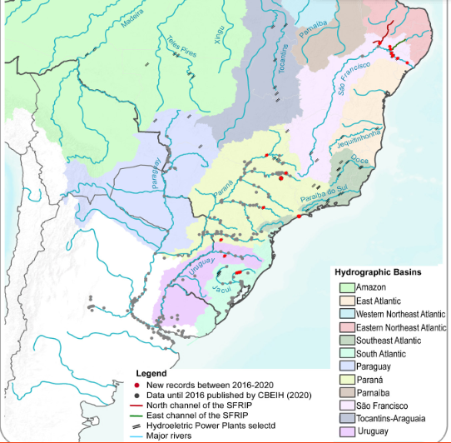
Tasas de colonización actuales
240 km/año en la cuenca del Plata (Paraná, Paraguay).
20 km/año Río Negro y Uruguay.
Actualmente en el Río San Francisco (Brasil) a 1500 km de su distribución.
Mapa distribución:
Hermes-Silva et al., 2021

Slide 9
Impactos sobre los ecosistemas
Aumentar la transparencia del sistema, causando mayor penetrancia de la luz, aumento de temperatura lo que genera modificaciones de la zona bentónica, cambios comportamentales y metabólicos de los organismos.
Modifica las comunidades planctónicas, promueve la aparición de grandes zooplanctontes.
Reduce las formas de nutrientes particuladas y aumenta las solubles, algunas tóxicas como el amonio.
Promueve el desarrollo de peces que se alimentan de este organismo, aumentando la dominancia y reduciendo la diversidad.
Reduce la heterogeneidad del terreno, reduciendo la diversidad.

Slide 10
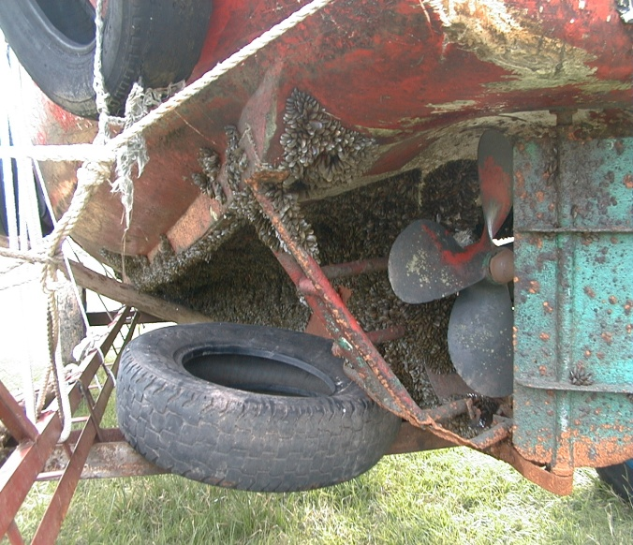
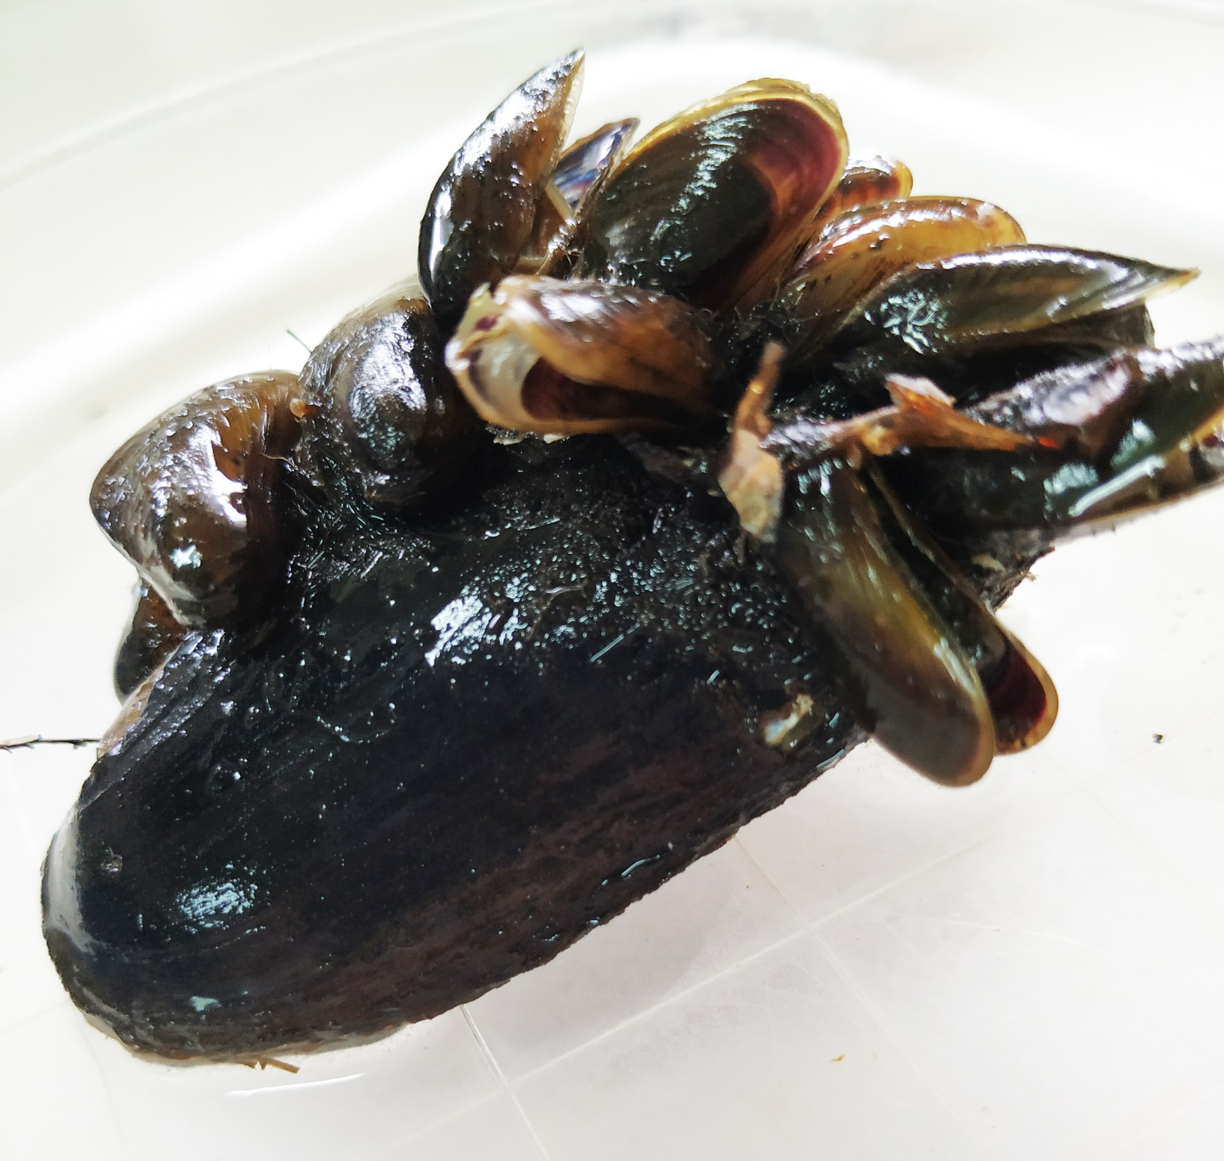
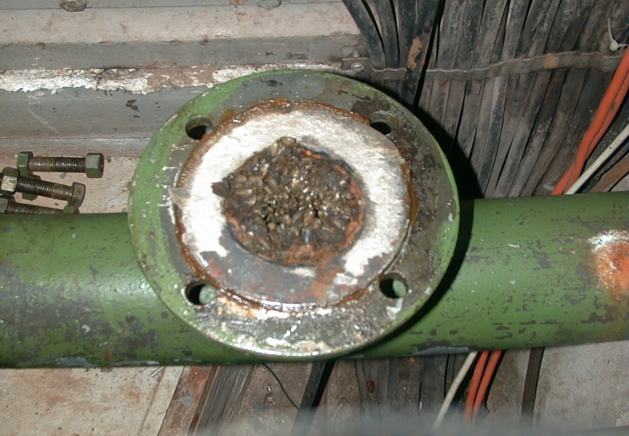
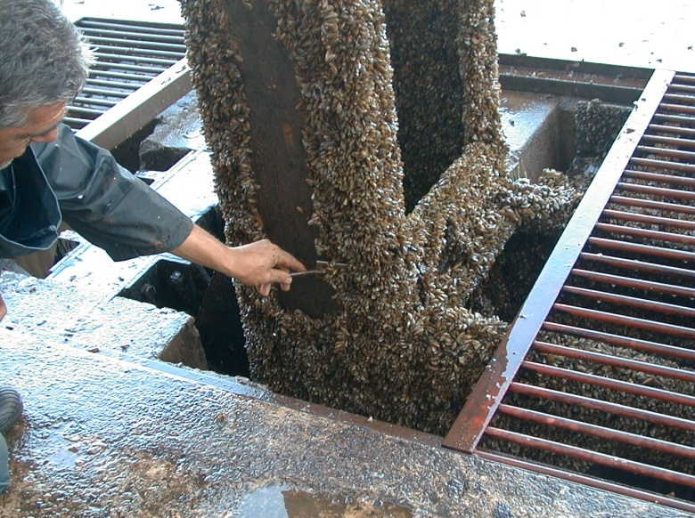
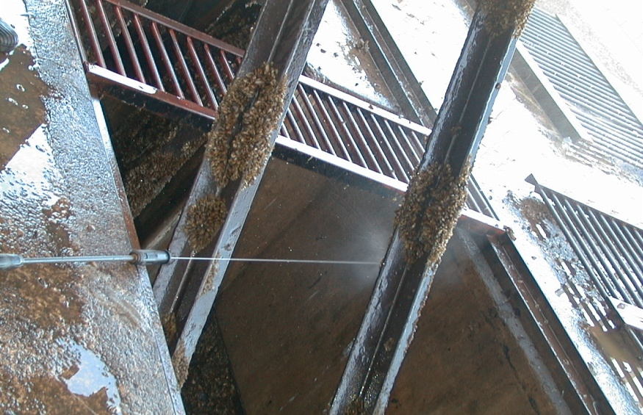
Problemas en las estructuras humanas

Slide 11
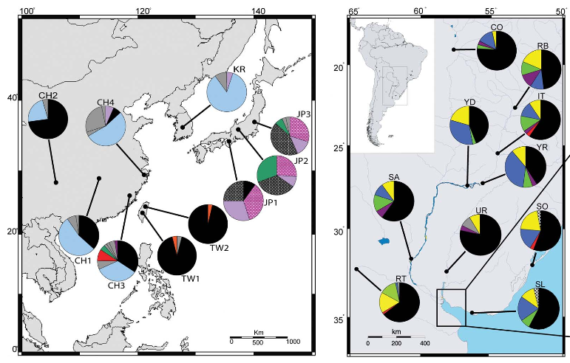
Algunas Razones de la invasión
Gran cantidad de isoformas de chaperonas moleculares (HSP70) y citocromo p450 que le permiten soportar contaminación por compuestos orgánicos, metales pesados y posiblemente brindar protección contra pinturas antifouling.
Genes asociados a un de un sistema inmune innato complejo.
Se ha observado la presencia de un precursor del sistema inmune adaptativo por la presencia de 8 genes asociados a las a las vías de señalización de los receptores tipo Toll; brindando resistencia a distintos tipos de infecciones virales, bacterianas y fúngicas, permitiéndoles sobrevivir en ambientes con alta contaminación biológica.
Ghabooli et al,. 2013

Slide 12
Monitoreo
Método tradicional por conteo de larvas al microscopio.
Métodos moleculares, ADN ambiental (eDNA). Detección de organismos, restos de organismos o ADN en suspensión de la especie de interés.

Slide 13
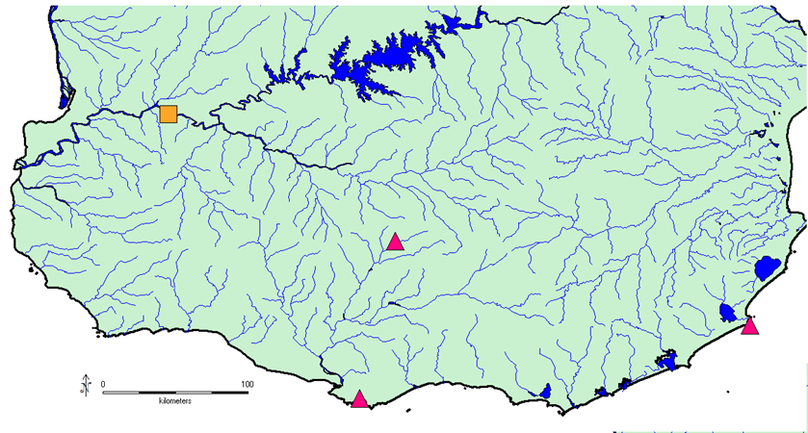
1: MPM, 2: C-, 3: C+, 4: Muestra tomada el 3/1 (19.000 Larvas de todos los estadios), 5: Muestra tomada el 18/1 (30 Larvas de todos los estadios), 6: Muestra tomada el 20/12 (60 Larvas de todos los estadios), 7: Muestra tomada el 20/8 (0 larvas), 8: C+, 9: Muestra tomada el 20/12 tratada, 10: Bahía de Montevideo 1, 11: Bahía de Montevideo 2, 12: Plancton de la Laguna del Medio, 13: Plancton de Cabo Polonio.
En conclusión se propone un método altamente específico y sensible para detectar el ADN del mejillón dorado.

Slide 14
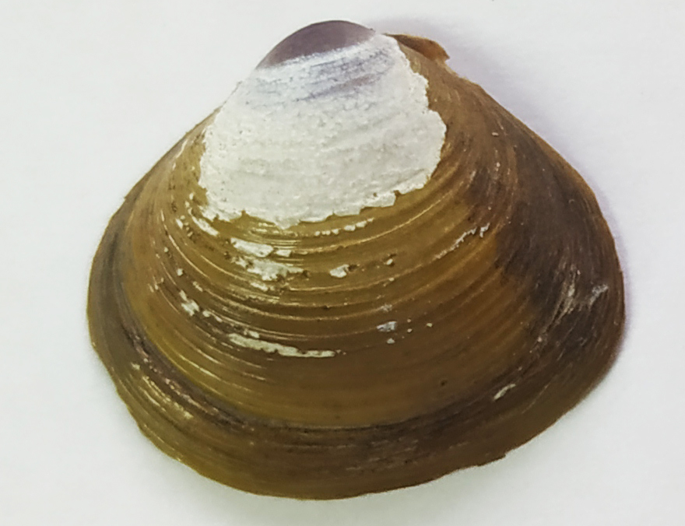
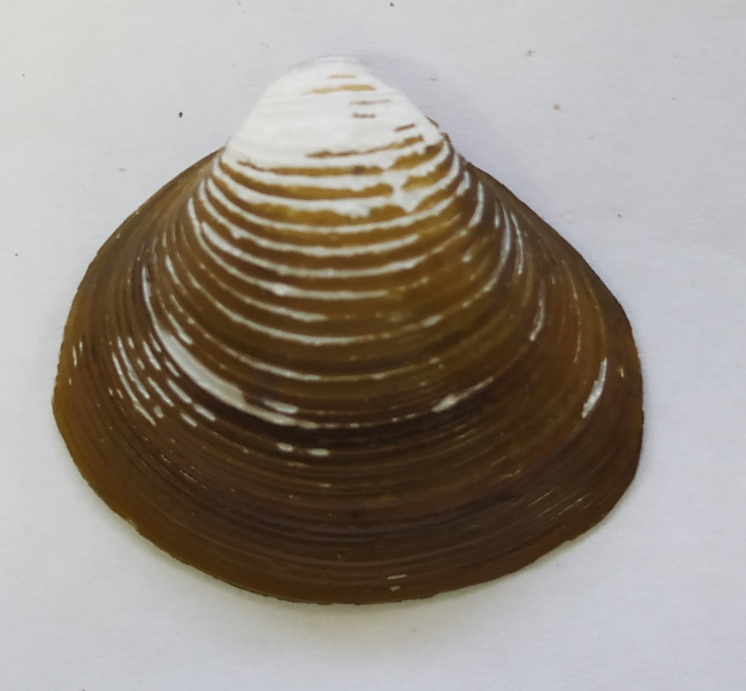
Corbicula spp.
C. fluminea (Muller 1774)
C. largillierti (Philippi 1844)

Slide 15
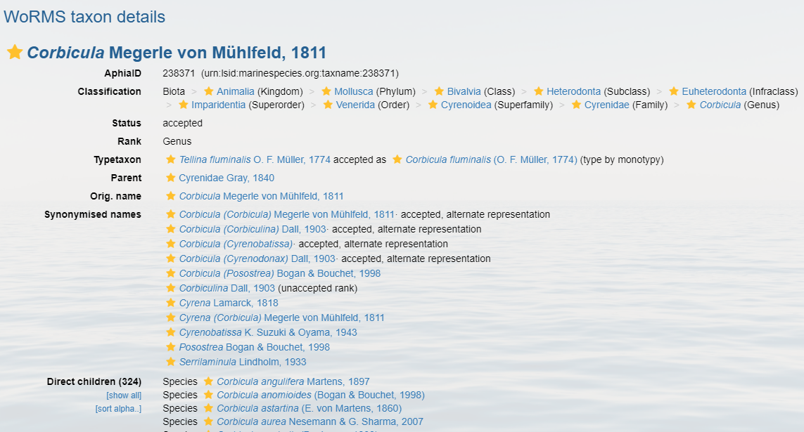
Taxonomía:
- Heterodonta: poseen dos tipos de dientes: cardinales y laterales.
- Cyrenidae (=Corbiculidae): Charnela con 3 dientes en cada valva.
- Corbicula: Exterior crenulado, sin seno paleal, dientes laterales aserrados.

Slide 16
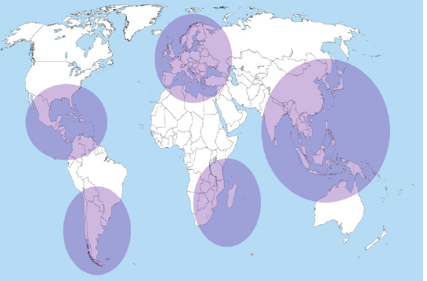
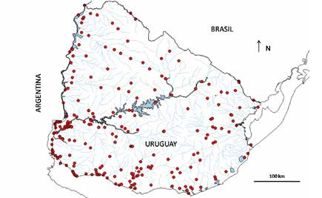
Corbicula fluminea (Muller 1774)
Originaria de Asia (China, Tailandia, Corea y sur-este de Rusia).
Ha invadido todos los continentes menos la Antártida.
Fácilmente reconocible por su mayor tamaño (hasta 5 cm en Sudamérica) y la presencia de un rostro, haciendo que posea una valva inequilátera.
Habita preferentemente en sistemas lóticos con salinidad máxima de 13, prefiriendo sustratos arenosos-limosos, bien oxigenados.
Densidades máximas de 4.000-5.000 in/m2 en Sudamérica.
Argente 2016

Slide 17
Reproducción
Hermafrodita funcional, con capacidad de autofecundarse y generar crías partenogenéticas.
Incubación en branquias, la duración del estadía en los en las branquias puede variar.
Puede liberar más de 10.000 juveniles 2 veces al año.

Slide 18
C. largillierti (Philippi 1844)
Originaria de China.
Con menor capacidad invasiva que C. fluminea
Tamaño máximo 2,5 cm, oval o triangular equilátera. Superficie interior violácea con manchas blancas.
Hermafrodita funcional.
Generan viso en los estadios juveniles

Slide 19
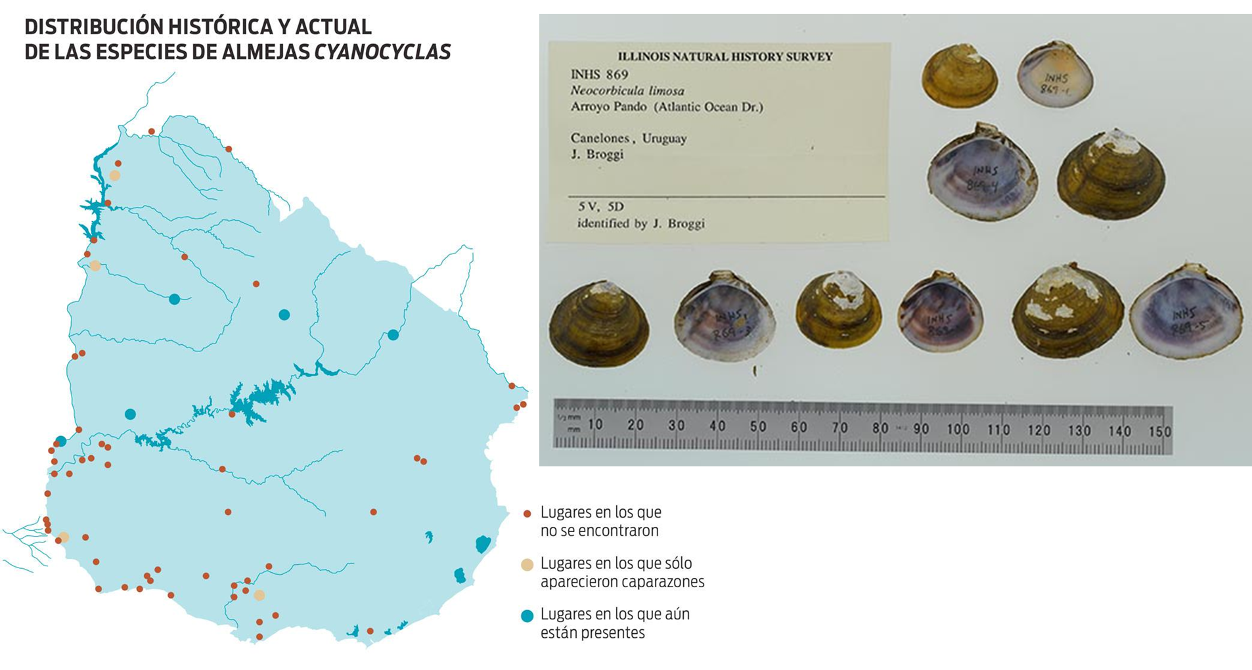
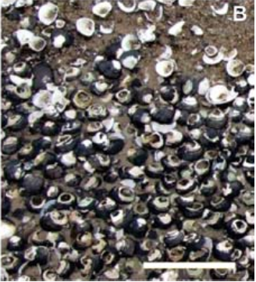
Efectos ecositémico:
Desplazamiento de especies nativas
Modificación del hábitat
Reducción de las partículas en suspensión
La Diaria, 2019.
Mansur et al., 2012
N. limosas : http://mussel-project.uwsp.edu

Slide 20
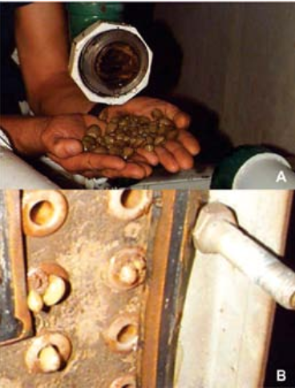
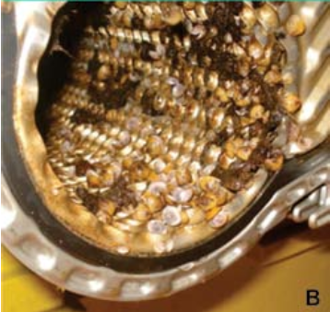
Efectos sobre estructuras humanas
Mansur et al., 2012

Slide 21
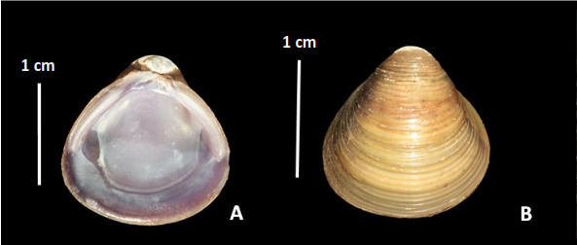
Otras “especies”
C. fluminalis
Clavijo, 2016
Clavijo, 2016

Slide 22
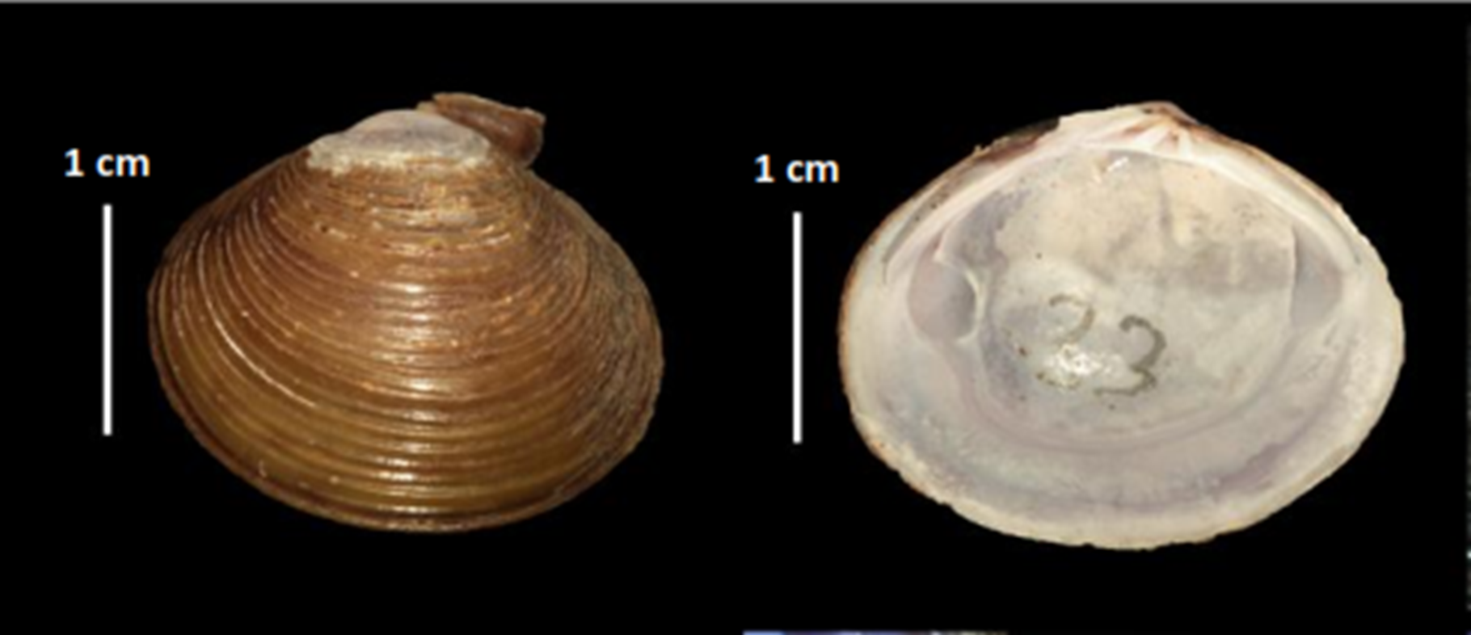
Corbicula sp.
Clavijo, 2016
Clavijo, 2016

Slide 23
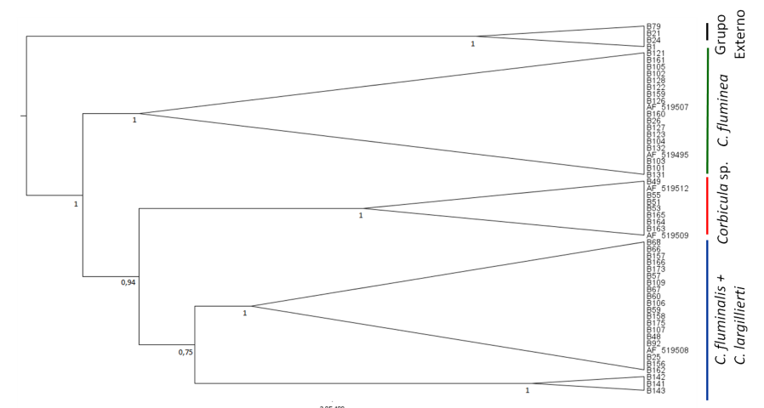
Filogenia
Clavijo, 2016

Slide 24
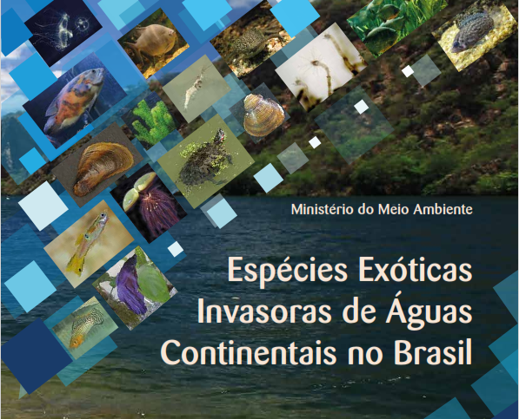
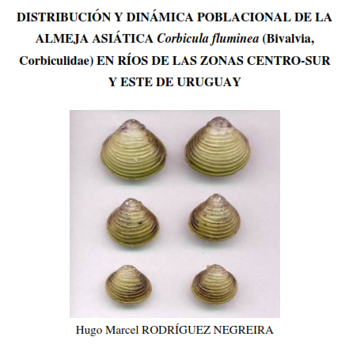
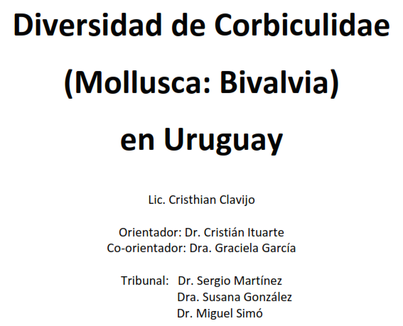
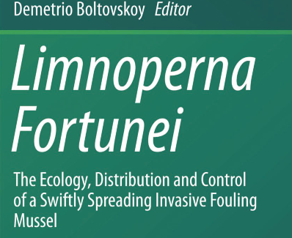
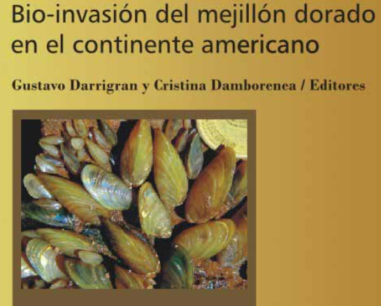
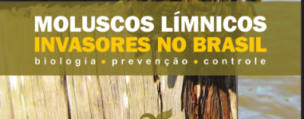
Bibliografía

Slide 25
Muchas Gracias!
¿Preguntas?

